Slide 1


基于生成式对抗网络生成动漫模型案例学习
主讲人：胡川

Slide 2
CONTENTS
1
项目背景
2
模型介绍
3
项目代码
4
训练效果

Slide 3
PART 1
项目背景

Slide 4

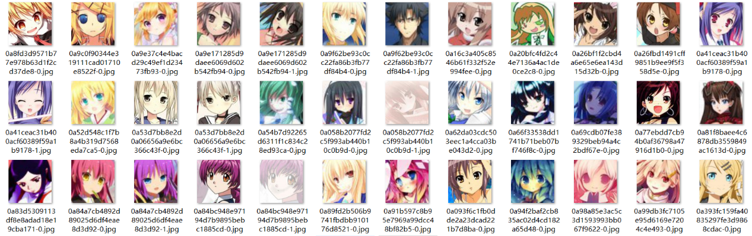
现有问题：
日本动漫中会出现很多的卡通人物，这些卡通人物都是漫画家花费大量的时间设计绘制出来的，那么，假设已经有了一个卡通人物的集合，那么深度学习技术可否帮助漫画家们根据已有的动漫人物形象，设计出新的动漫人物形象呢？
生成

Slide 5
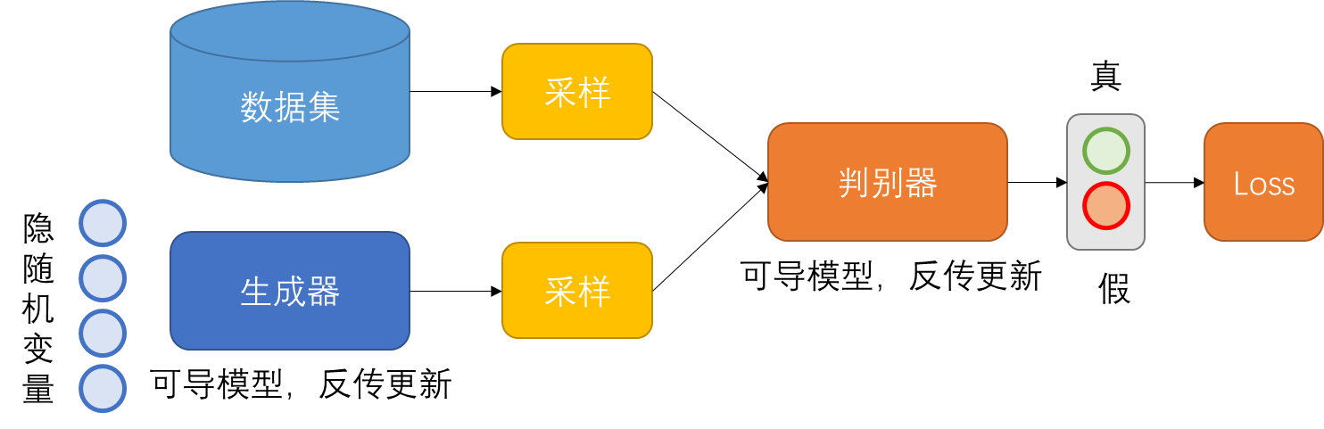
生成式对抗网络：GAN
生成器的优化目标：使判别器无法分辨出原数据集和生成的数据
判别器的优化目标：区分原数据集和生成的数据

Slide 6
PART 2
模型介绍

Slide 7
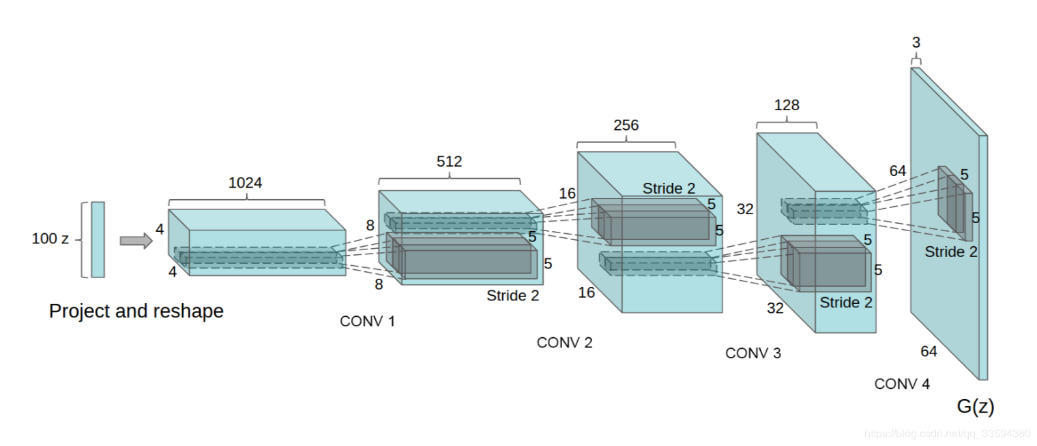
DCGAN
生成器：从一个100维的随机变量开始，不断叠加使用反卷积层，最终得到的64×64×3的输出层
判别器：一个5层的卷积结构，以64×64×3大小作为输入，单独一个值作为输出，为输入判别器的图像与数据集图像同分布的概率

Slide 8
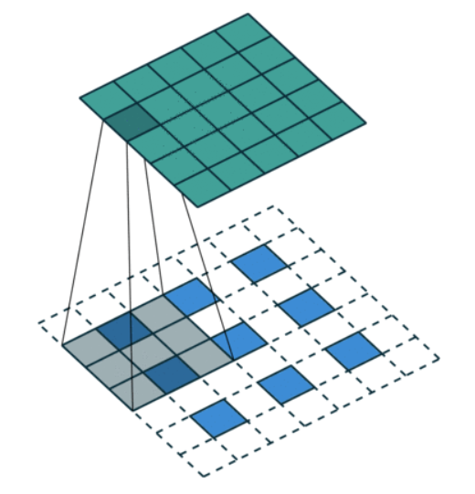

反卷积网络
$$X=C^{T}Y$$
反卷积层是GAN网络非常重要的一个部件。大多数卷积层会使特征图的尺寸不断变小，但反卷积层是为了使得特征图逐渐变大，甚至与最初的输入图片一致。
下层蓝色色块为输入，白色虚线色块为padding的部分，上层的绿色部分为反卷积层的输出。原本3×3大小的特征图经过反卷积可以得到5×5的输出。

Slide 9
PART 3
项目代码

Slide 10
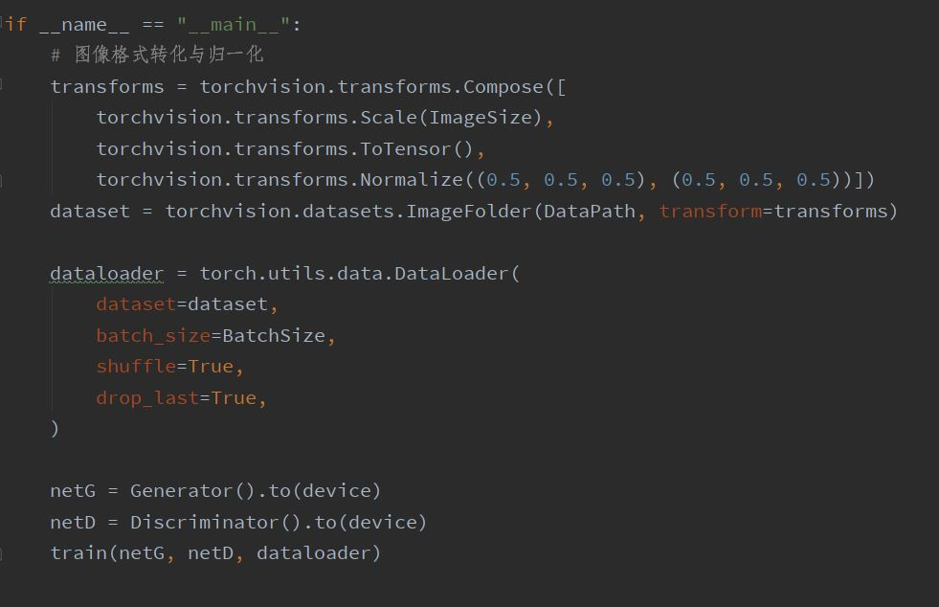
Main函数
图像预处理
加载数据集
生成器和判别器的定义、训练模型

Slide 11
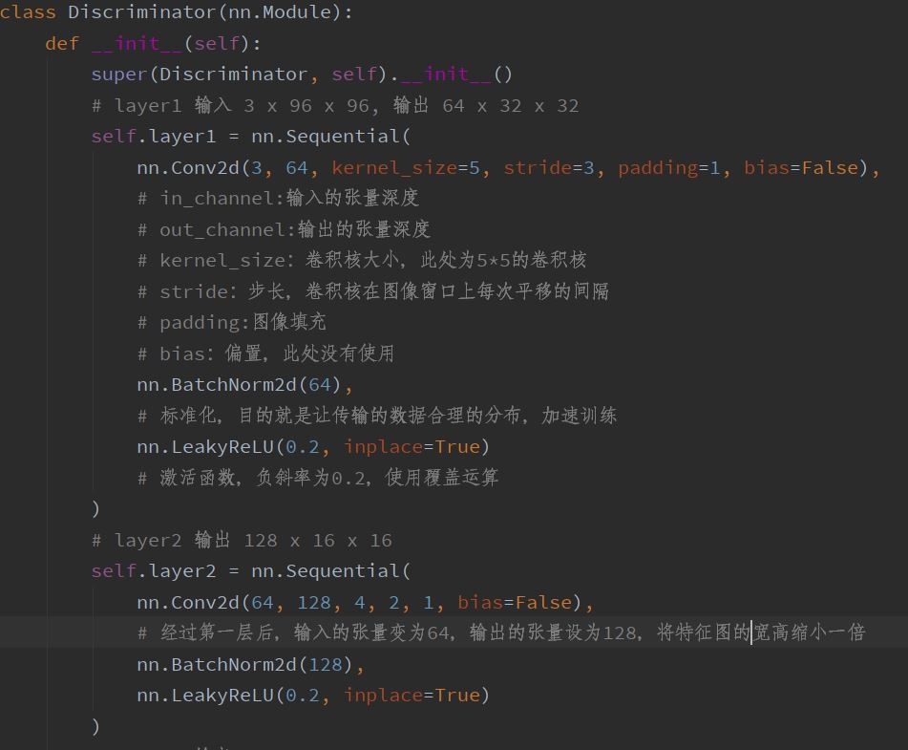
判别器网络Discriminator
卷积网络的正向传播

Slide 12
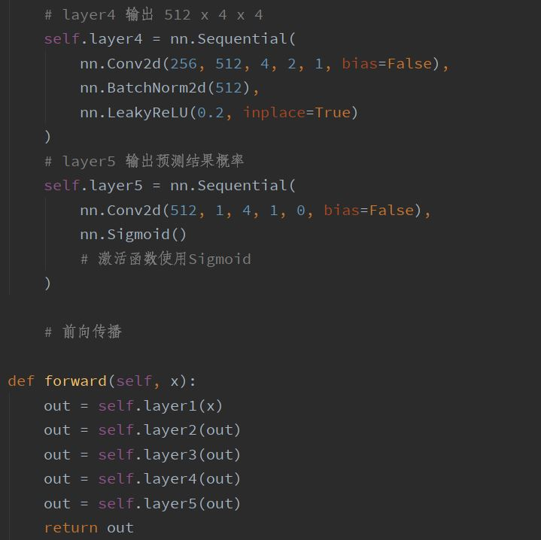

Slide 13
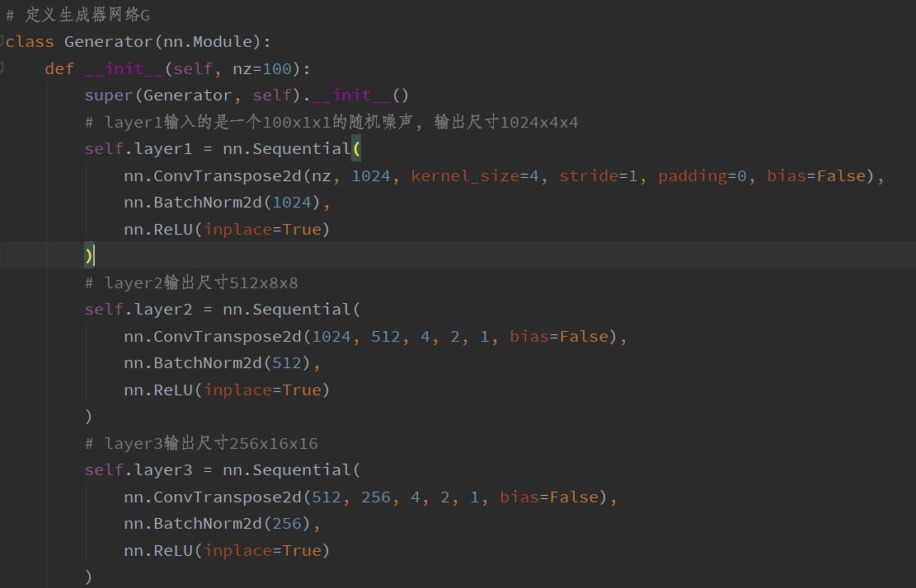
生成器网络Generator

Slide 14
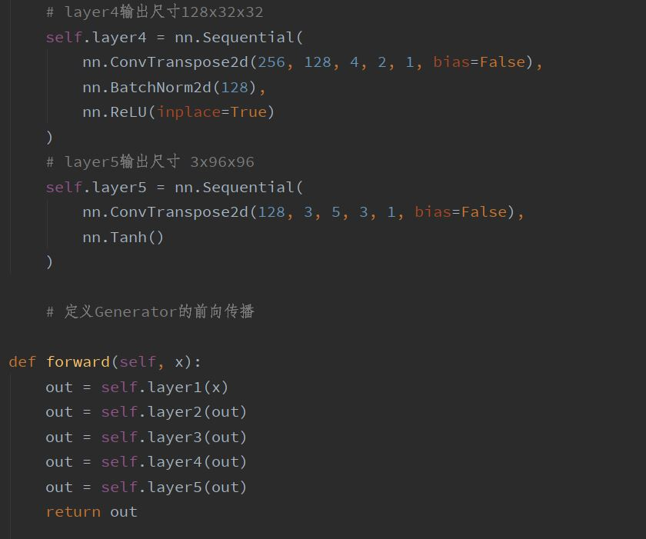
反卷积网络的正向传播

Slide 15
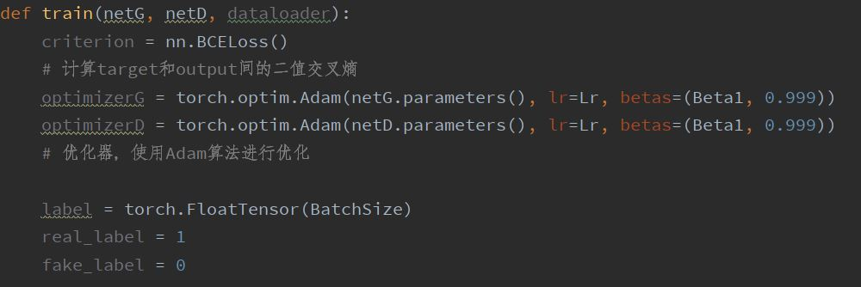
DCGAN.py

Slide 16
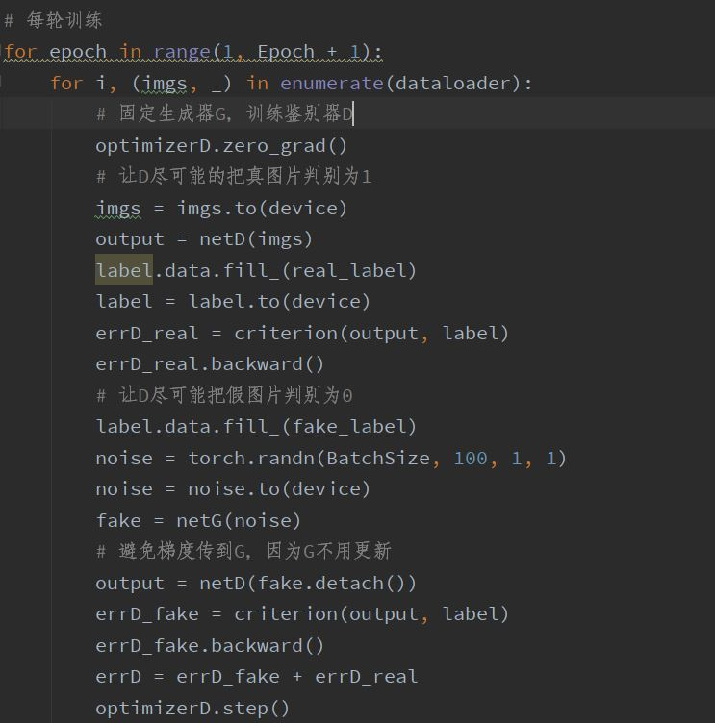

Slide 17
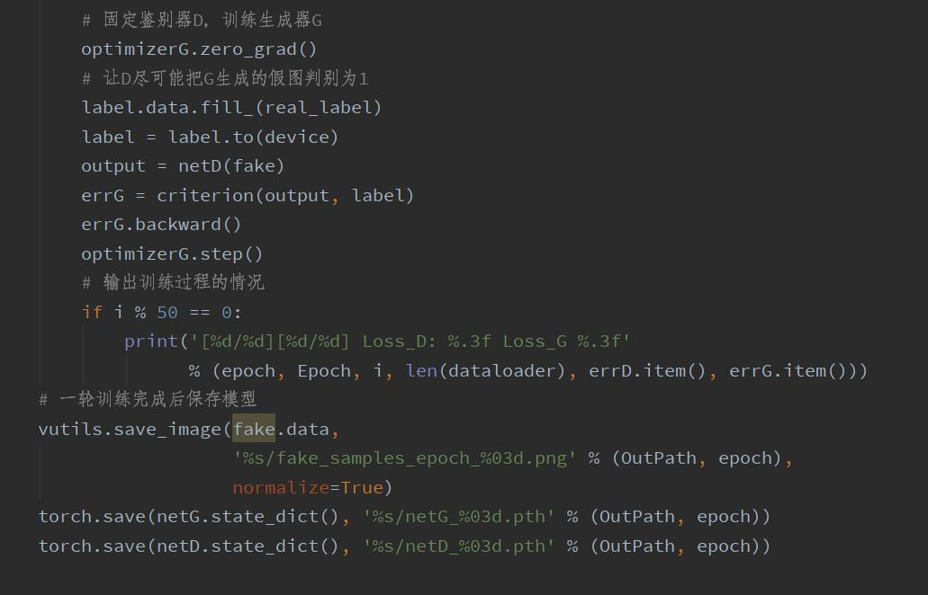

Slide 18
PART 4
训练效果

Slide 19
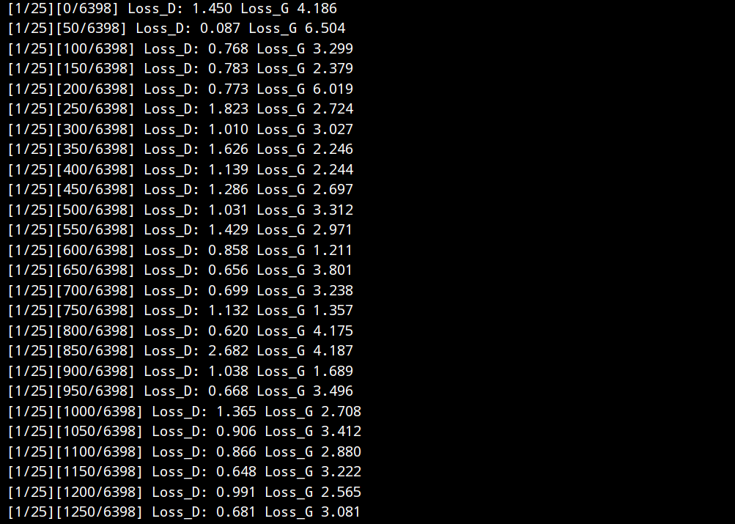
训练过程展示：

Slide 20
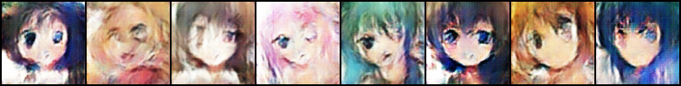
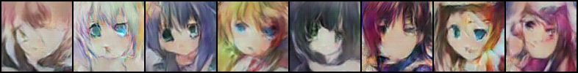
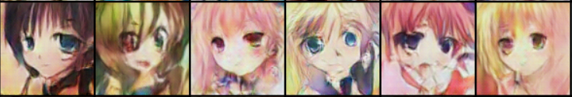
训练效果：
epoch1
epoch15
epoch25

Slide 21
Thank You

